Slide 1


大学生职业生涯规划
第五讲 职业价值探索
浙江大学《就业指导》

Slide 2
教学目标
认知目标：
认识到价值观对个人职业选择和发展的影响。
在职业规划中能重视对个人价值观的澄清。
能够澄清并真正“拥有”自己的价值观。
认识价值观与个人需要，人生不同阶段目标之间的关系。

Slide 3
教学目标
技能目标：
知道如何借助课堂活动来澄清自己的核心价值观，并且感受不同人的价值观对自己的影响。
在进行职业选择和决策时，能够有意识地考虑价值观因素的影响，正视并合理看待自己的价值观。

Slide 4
什么是“价值”？

Slide 5
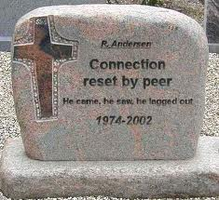
练习1：
请以葬礼司仪的口吻，为自己撰写一篇200字左右的悼词。

Slide 6
×××，**岁，昨日因……去世，
他/她是……成员，
他/她生前长期致力于……
他/她的……将被人铭记
……为他/她哀悼，因为……
他/她的离去，……领域将遭受重大损失，
他/她一直想……，但从未达成意愿，
他/她的…事迹 ……
请大家……

Slide 7
什么是价值观？
价值观是我们在生活和工作中，所看重的原则、标准和品质。
价值观指向我们内心最重要的东西， 它是我们强大的内在驱动力，是引导行为的方向，是自我激励的机制。
Notes:
价值观（values）是人们用来区分好坏标准并指导行为的心理倾向系统。价值观往往容易被看作仅属于认知的范畴，其实它通常是充满着情感和意志的。价值观为人自认为正当的行为提供充分的理由，是浸透于整个个性之中支配着人的行为、态度、观点、信念、理想的一种内心尺度。

Slide 8

什么是工作（职业）价值观？
工作（职业）价值观，是人们通过从事某项工作或职业所努力追求的东西。
从另一个角度来讲，工作（职业）价值观就是你期待从工作中获得的东西。
Notes:
工作价值观，是指无论你从事什么工作，都会努力在工作中追求的东西。

Slide 9
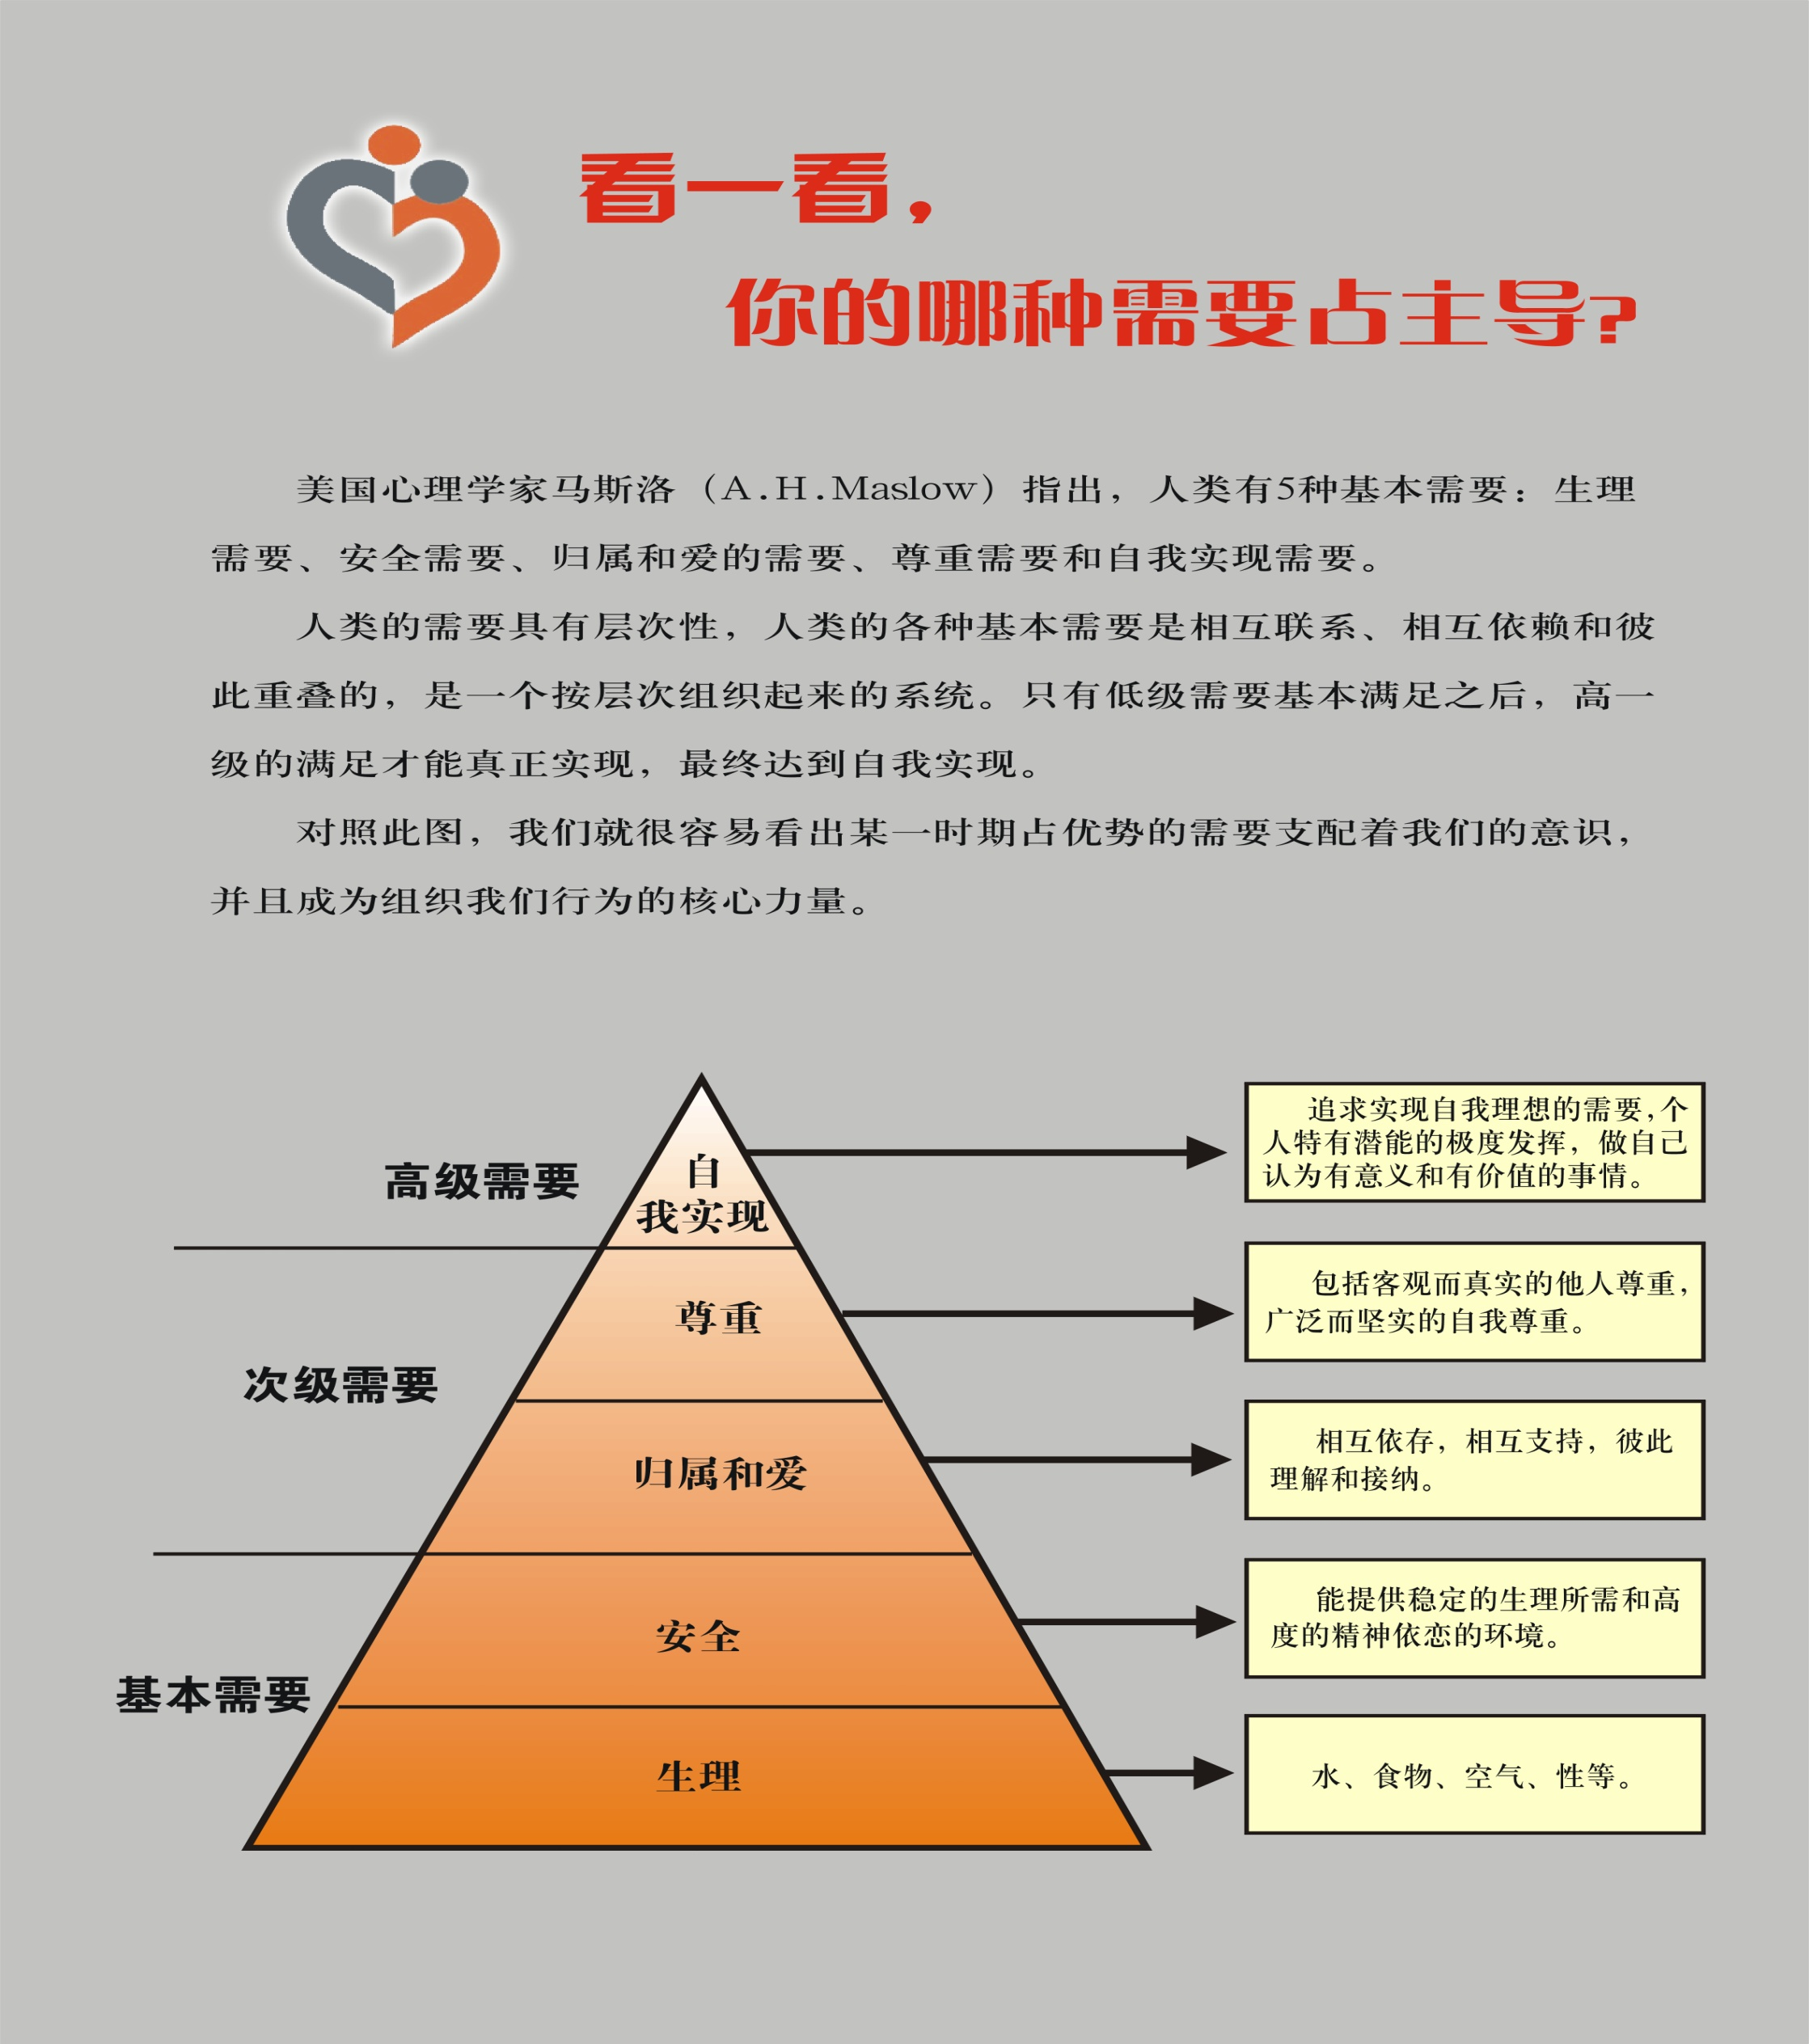
马斯洛的需求层次理论
——这些需求体现在我们的生活中，就成为我们的价值观。
Notes:
马斯洛提出人有五个层次的需求：生理需求，安全需求，归属需求，尊重需求，以及自我实现的需求。
只有当低层次的需求满足以后，个人才能够更好的满足更高层的需求。
这些需求体现在我们的生活中，就成为我们的价值观，它们具有强大的驱动力。
价值观是分层次和分阶段的。

Slide 10
赫兹伯格的激励理论
自我
实现
成就感，价值感
内部
激励因素
尊重
认可，肯定
归属和爱
支持，关注
安全
环境，制度
外部
激励因素
生理
报酬，福利
——根据员工的需求层次（价值观）进行有效激励。

Slide 11
用价值定位法来思考：
什么对你最重要？
能给你带来什么？
理想的工作
你可以得到什么？
你最在乎什么？

Slide 12
价值观想象
1、如果我有1000万美元，我将_______
2、在一生中最想要的是_______
3、如果我只剩下24小时的生命，那我将_______
4、我将给我的孩子的忠告是______
5、假如我能改变自己一样东西，那么它将会是 _____________

Slide 13

为什么要考虑价值观
价值观在人们的职业生涯发展中起到极其重要的、决定方向性的作用，甚至往往超过了兴趣和能力对我们的影响。
当我们有矛盾冲突，或妥协与放弃时，常常也是出于对价值观的考虑。
Notes:
值不值得

Slide 14

自身价值观的实现
很少有工作能够完全满足一个人所有的重要价值观，生活中亦是如此。
因此，我们总是要不断地做出取舍，它们是不可避免也是必要的。
我们需要对自己的价值观进行澄清和排序，才能知道如何取舍。

Slide 15
谢谢观看！
浙江大学《就业指导》

